Slide 1
Italia in declino senza Mezzogiorno
MARIANO BELLA
DIRETTORE UFFICIO STUDI CONFCOMMERCIO
Cosenza, 12 maggio 2017

Slide 2
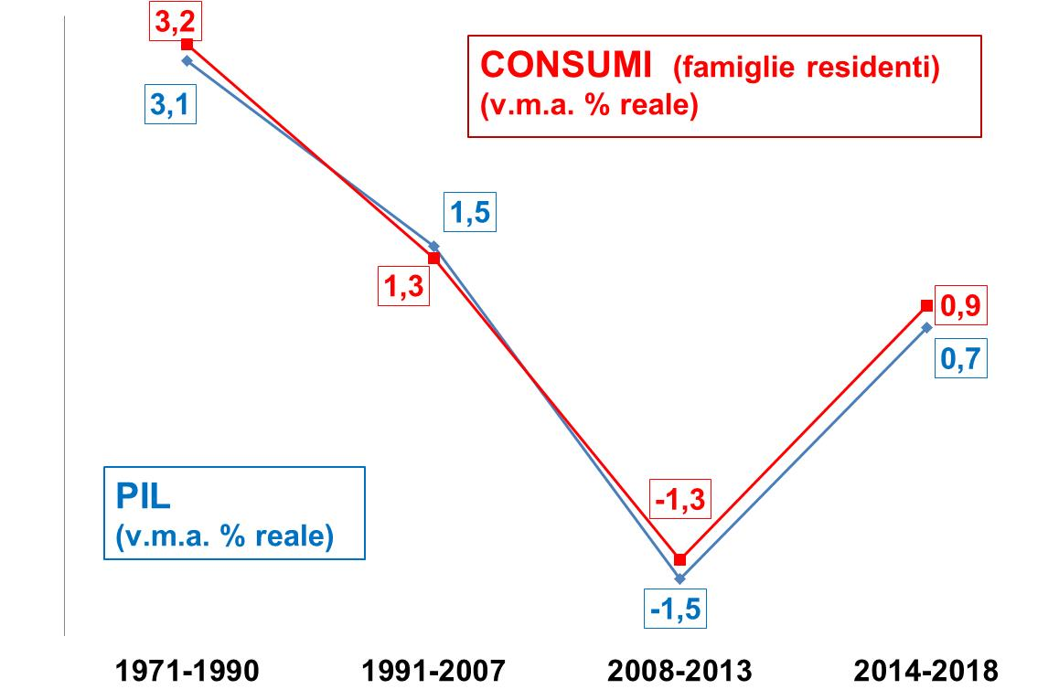
declino?
1

Slide 3
recente passato (dal governo Renzi a oggi)
2

Slide 4
prospettive per l’Italia
3
var. debito pubblico
2000-2016=+916 mld. euro di cui 613 dal 2007 (e cosa sarebbe successo se non ci fosse stata l’austerity europea?)

Slide 5
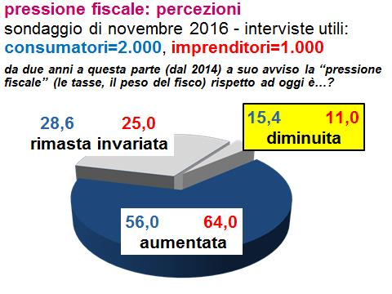
riduzione della fiducia delle famiglie: errori nella politica fiscale (1/2)
4
Legalità, mi piace
(nov. 2016)
I BONUS
NON HANNO VEICOLATO IL MESSAGGIO
DI RIDUZIONE DELLA PRESSIONE FISCALE

Slide 6
riduzione della fiducia delle famiglie: politiche efficaci per migliorare la condizione economica delle famiglie
secondo lei quale delle seguenti opzioni sarebbe più utile per migliorare la condizione economica della sua famiglia?
Censis Clima di fiducia e aspettative delle famiglie italiane 2016 (gen. 2017)
5

Slide 7
una valutazione sinottica dei problemi strutturali
(Forum Confcommercio, Cernobbio, 18 marzo 2016)
opzioni per il lungo termine: l’Italia rivive a partire dal suo Mezzogiorno: risultati di una riduzione dei deficit/eccessi alla posizione regionale migliore
6

Slide 8
declino meridionale
Popolazione residente
7

Slide 9
territorio: alcune variabili in termini reali
8
… e in termini reali per abitante
migliaia di euro, anno 2015

Slide 10
territorio: le presenze turistiche
9
presenze negli esercizi ricettivi - milioni di pernottamenti, indici di crescita e quote sul totale Italia

Slide 11
eterogeneità delle performance territoriali
10

Slide 12
11
fonti
chart 1: elaborazioni e previsioni Ufficio Studi Confcommercio (USC) su dati Istat.
chart 2: elaborazioni e previsioni USC su dati Eurostat.
chart 3: elaborazioni e previsioni USC su dati Istat.
chart 4: elaborazioni USC su indagine Format (Legalità mi piace. novembre 2016).
chart 5: elaborazioni USC su dati Osservatorio Confcommercio-Censis (Outlook Italia 2016, gennaio 2017).
chart 6: elaborazioni Ufficio Studi Confcommercio su dati di varie fonti (cfr. Ufficio Studi Confcommercio, 2016, Rapporto sulle Economie Territoriali).
chart 7: elaborazioni USC su dati Istat.
chart 8: elaborazioni e previsioni USC su dati Istat.
chart 9: elaborazioni USC su dati Istat.
chart 10: elaborazioni USC su dati Istat e Eurostat.
la presentazione è stata redatta con le informazioni disponibili al 5 maggio 2017

Slide 13
Italia in declino senza Mezzogiorno
MARIANO BELLA
DIRETTORE UFFICIO STUDI CONFCOMMERCIO
Cosenza, 12 maggio 2017

